Slide 1
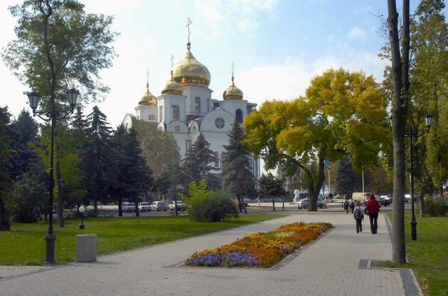
Родной город

Slide 2
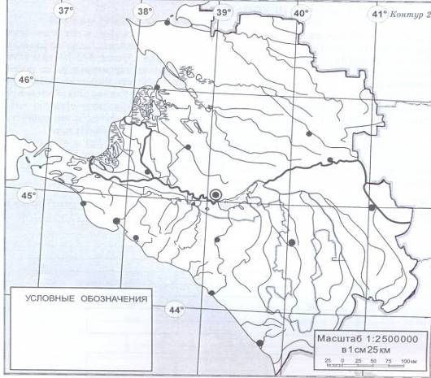

Slide 3
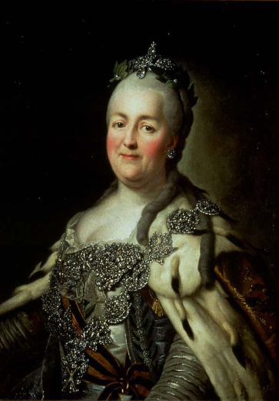
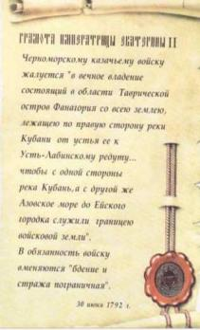
Екатерина II
Черноморскому казачьему войску Екатериной II была выдана Жалованная грамота 30 июня 1792г.

Slide 4
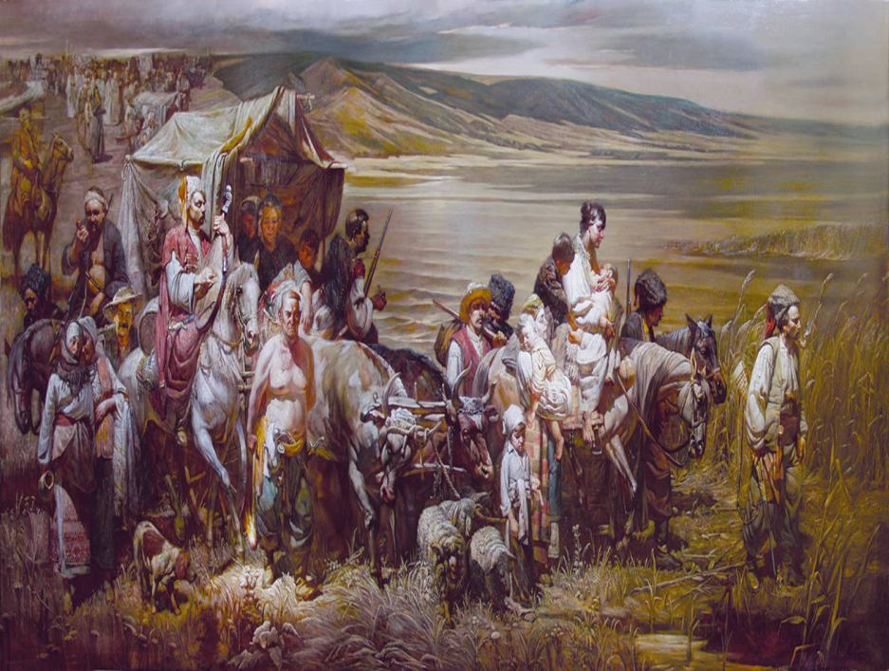
Переселение казаков на Кубань

Slide 5
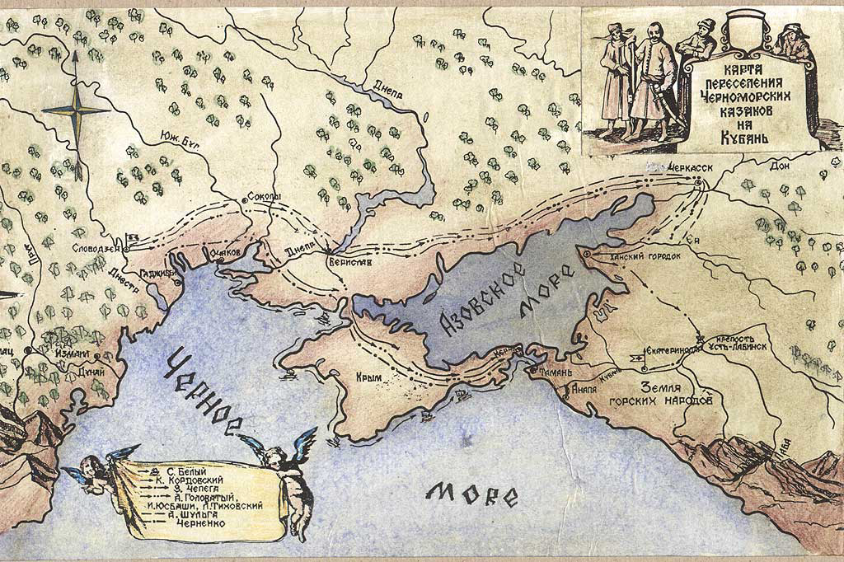

Slide 6
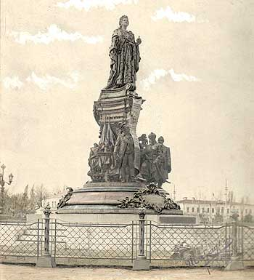
Памятник Екатерине Великой в Екатеринодаре
Памятник был открыт в 1907г.
Он стал символом города, но в 1920г. был разобран

Slide 7
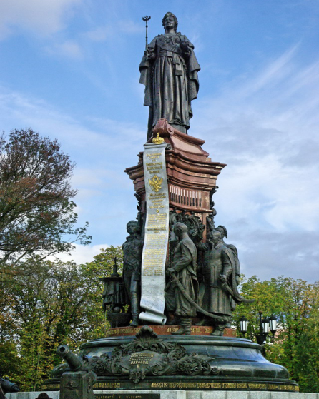
Памятник Екатерине II
Восстановленный памятник открыли
8 сентября 2006г.

Slide 8
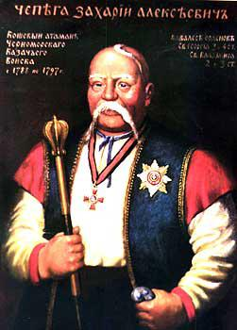
Кошевой атаман Черноморского казачьего войска – Чепега Захарий Алексеевич
Возглавил переселение войска на Кубань
Основатель войскового града Екатеринодара

Slide 9
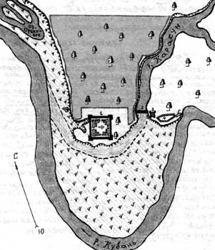
План Карасунского Кута XVIII в.

Slide 10
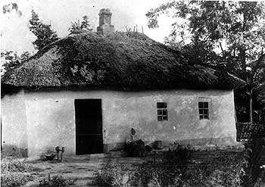
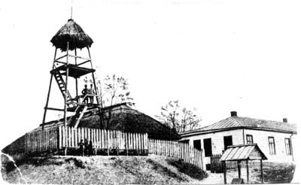
Казачья хата
Сторожевая вышка

Slide 11
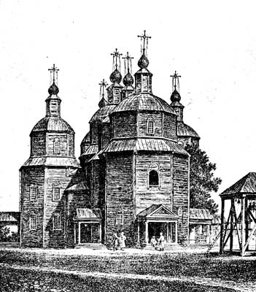
Обустраивать свой населённый пункт казаки начинали с возведения церкви, храма.
В 1802г. был построен
Войсковой собор Воскресения Господня
(Воскресенский собор)

Slide 12
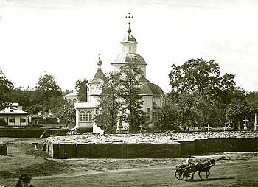
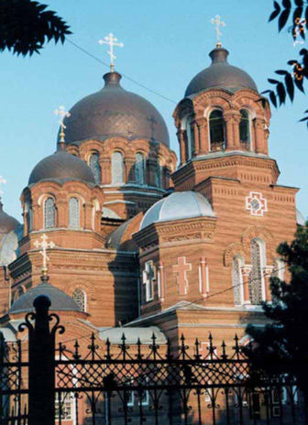
Екатерининская церковь была построена в 1814г.
Свято – Екатерининский собор – главная церковь г. Краснодара

Slide 13
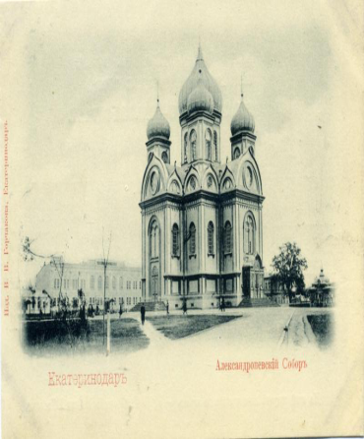
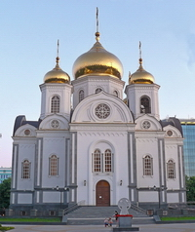
В 1872г. в Екатеринодаре был построен белокаменный собор
28 мая 2006г. в г.Краснодаре отметили второе рождение храма

Slide 14
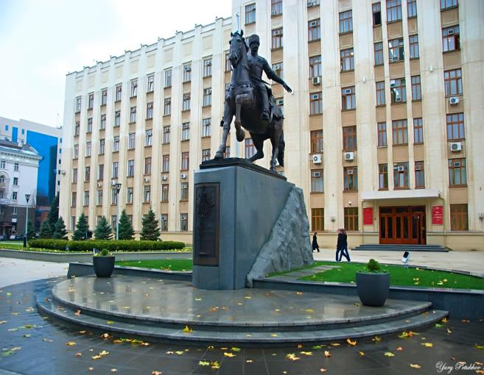
Памятник Кубанскому казачеству

Slide 15
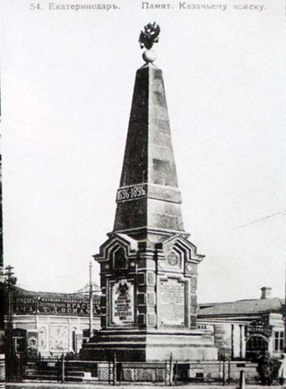
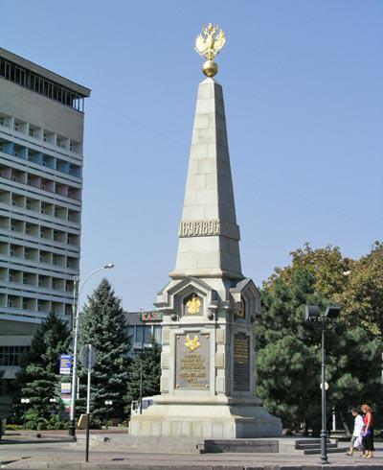
Обелиск к 200-летию Кубанского казачьего войска
В Екатеринодаре он был открыт в1897г.

Slide 16
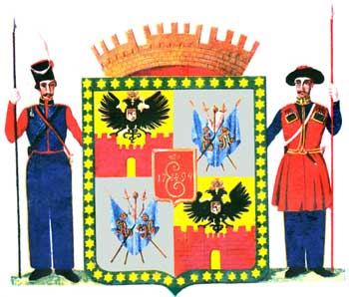
Герб Екатеринодара (сентябрь 1849)

Slide 17
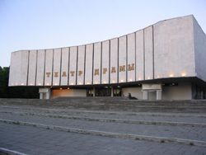
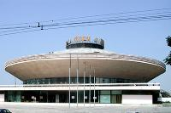
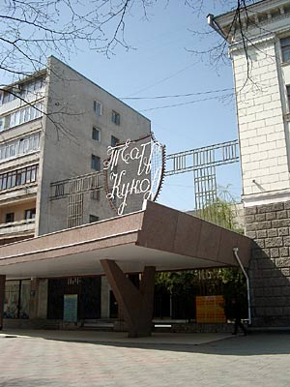
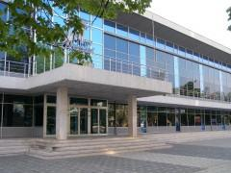
Современный город

Slide 18
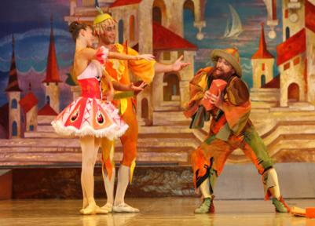
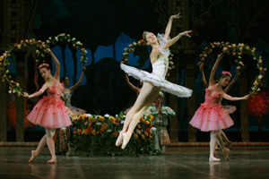
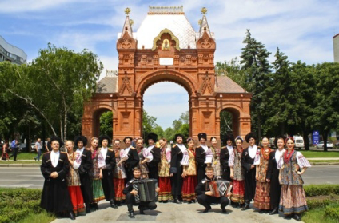
Театр классического балета Юрия Григоровича
Кубанский казачий хор под управлением Виктора Захарченко

Slide 19
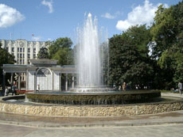
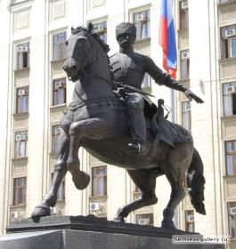
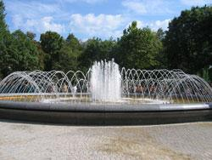
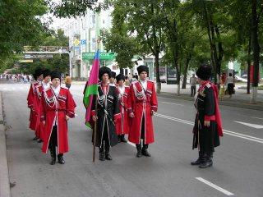
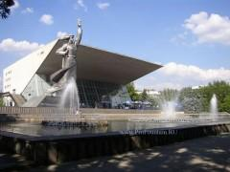
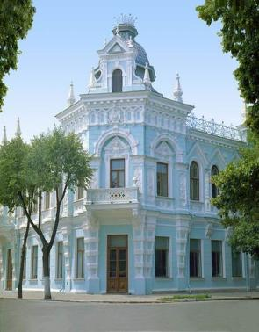
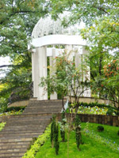
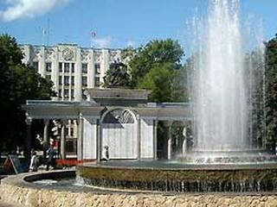

Slide 20
викторина
I В каком году был основан Екатеринодар?
1) 1720 г.
2) 1793 г.
3) 1795 г.

Slide 21
II Кто возглавил переселение казаков на Кубань?
1) Григорий Потёмкин
2) Антон Головатый
3) Захарий Чепега

Slide 22
III Черноморскому казачьему войску Екатериной II была выдана Жалованная грамота. Этой грамотой на казаков было возложено решение двух задач. Каких?
1) Защитить южные рубежи.
2) Охрана императрицы
3) Освоение новых земель.

Slide 23
IV Главной улицей Екатеринодара стала:
1) ул. Мира
2) ул. Рашпилевская
3) ул. Красная

Slide 24
V В честь кого была названа улица Рашпилевская?
1) Атамана Рашпиля
2) Слесаря Рашпиля
3) Купца Рашпилевского

Slide 25
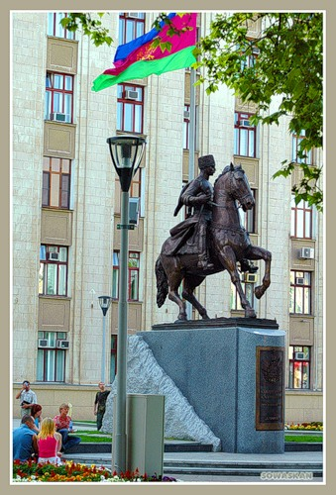
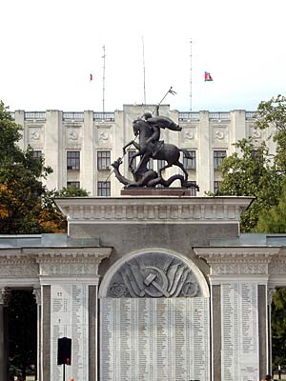
VI Какой из данных памятников посвящен кубанскому казачеству?
1.)
2).

Slide 26
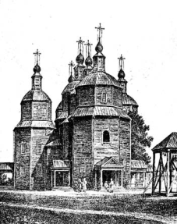
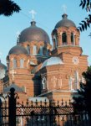
VII Определите, под каким номером изображен собор Александра Невского?
1.
2.
3.

